Slide 1
Таблично умножение и деление

Slide 2
Избери игра
Украсяване на елха
Пързаляме се в планината
Превим снежен човек

Slide 3
35
45
30
7х5

Slide 4
5
4
6
40:8

Slide 5
32
42
36
4х9

Slide 6
7
8
9
32:4

Slide 7
54
56
58
7х8

Slide 8
6
7
8
18:3

Slide 9
56
49
54
9х6

Slide 10
7
8
6
21:3

Slide 11
72
63
56
7х9

Slide 12
5
3
4
28:7

Slide 13
24
27
32
8х3

Slide 14
Браво!

Slide 15
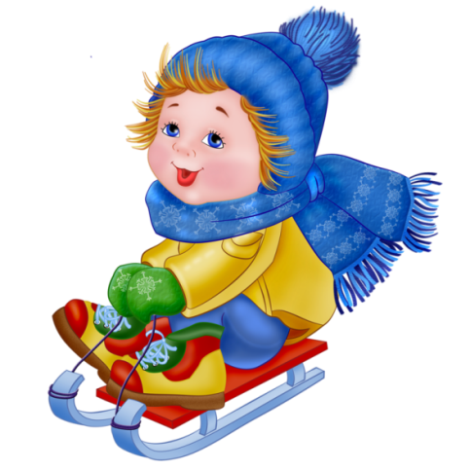
72:9
9
7
8

Slide 16
64:8
9
7
8

Slide 17
42:6
7
8
6

Slide 18
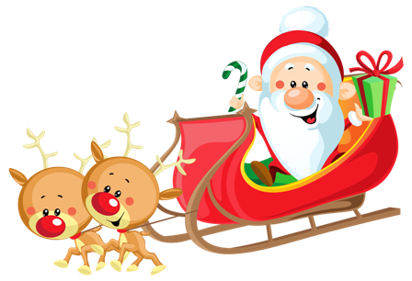
48:6
7
8
6

Slide 19
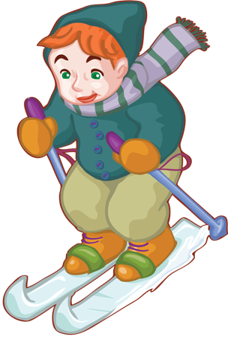
81:9
9
8
7

Slide 20
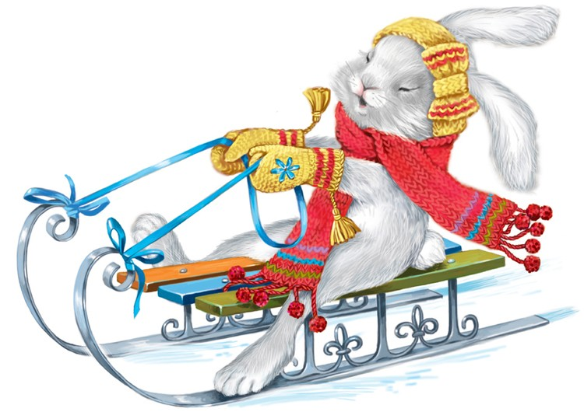
54:9
8
6
7

Slide 21
24:3
8
6
7

Slide 22
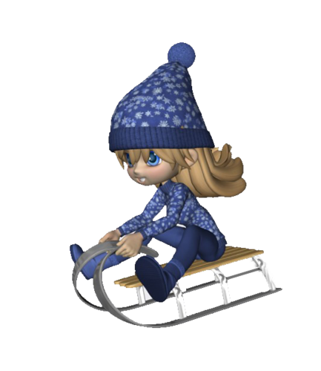
30:6
5
6
7

Slide 23
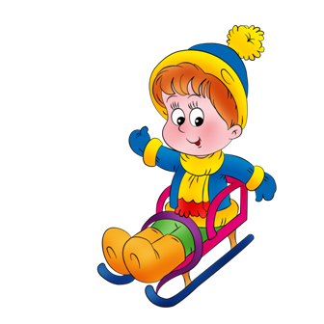
54:9
8
6
7

Slide 24
36:4
8
6
9

Slide 25
Браво!

Slide 26
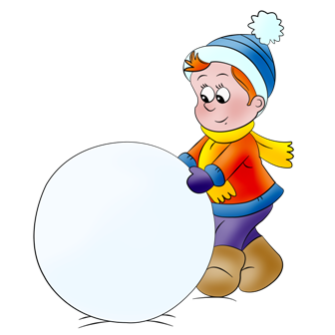
8
7
45:5
9

Slide 27
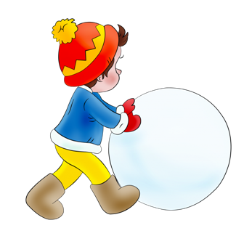
27
24
3х9
28

Slide 28
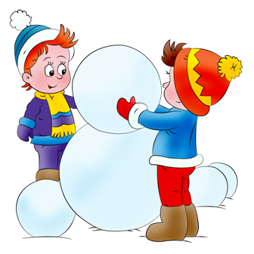
36
24
8х4
32

Slide 29
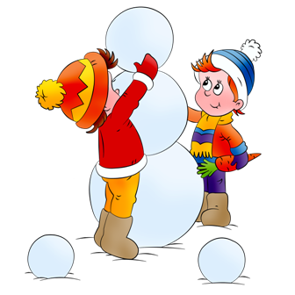
3
4
12:4
6

Slide 30
8
7
28:4
6

Slide 31
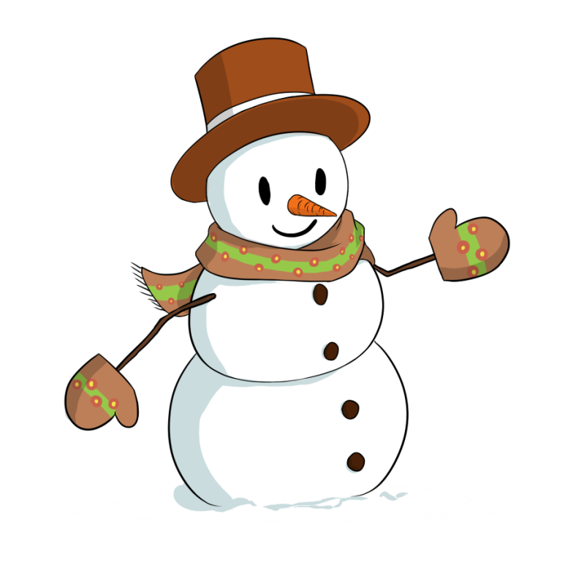
8
7
63:9
6

Slide 32
8
7
56:7
9

Slide 33
32
27
7х4
28

Slide 34
35
30
5х6
40

Slide 35
Браво!

